Slide 1
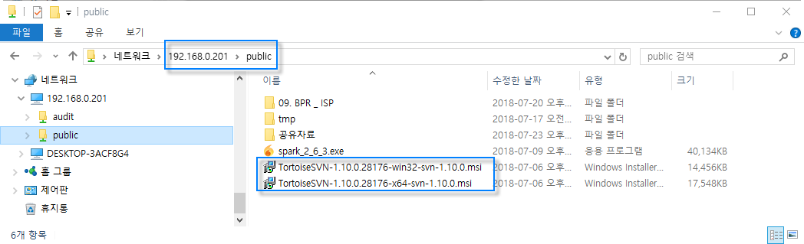
1. 임시파일서버에서 설치파일 복사
\\192.168.0.201 에서 본인OS bit수에 맞는 설치파일을 로컬로 복사합니다.

Slide 2
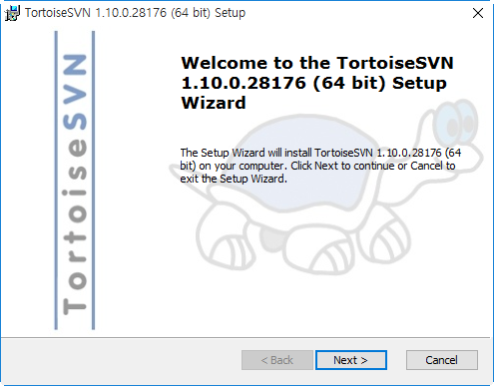
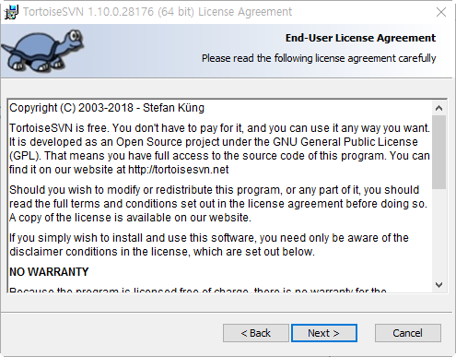
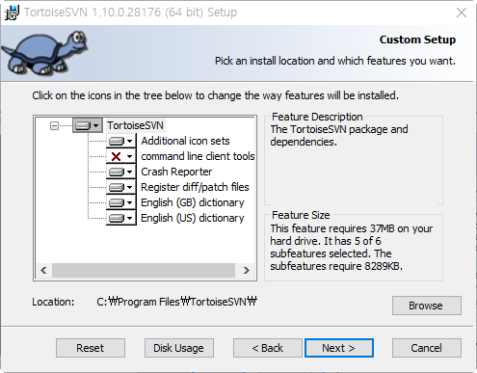
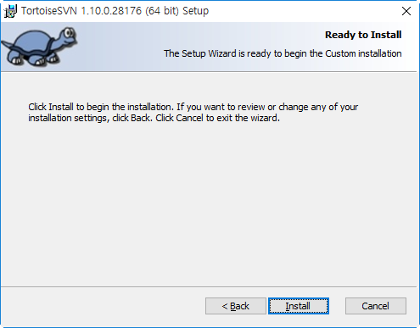
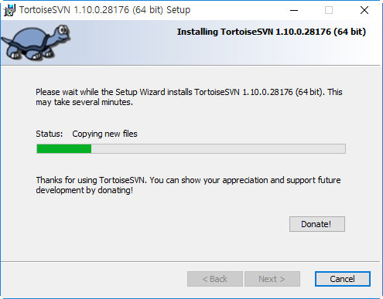
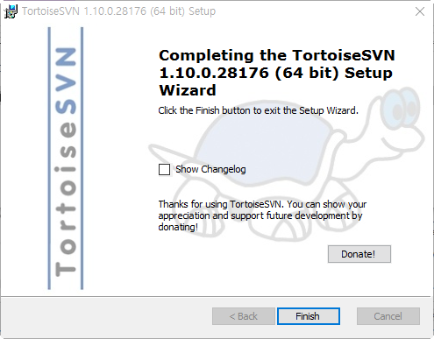
2. Subversion Client 설치
설치후 반드시 컴퓨터를 리부팅 해줘야 합니다.

Slide 3
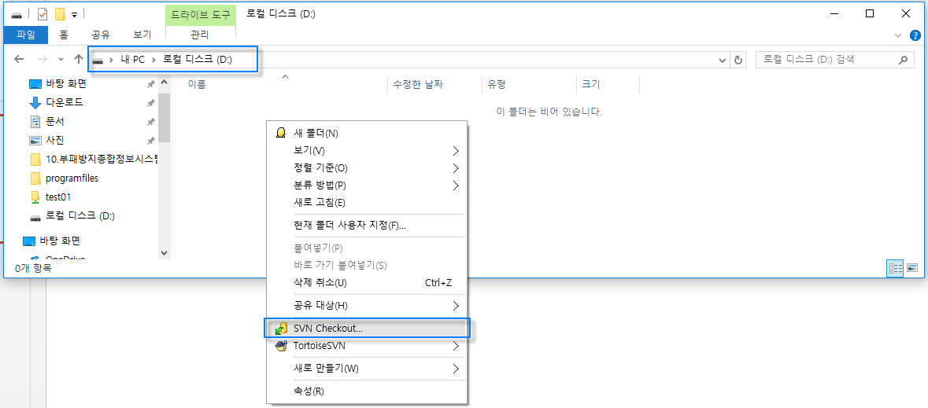
3. 최초 1회 Check Out
앞으로 문서작업 할 본인의 Work폴더에서 최초1회 CheckOut을 해줍니다.

Slide 4
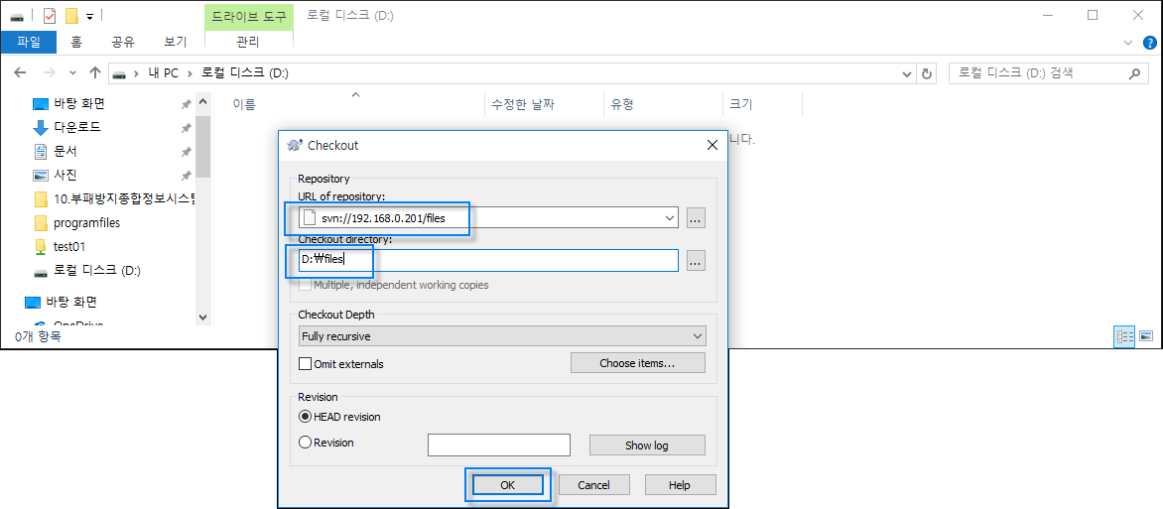
3. 최초 1회 Check Out
1. URL of repository : svn://192.168.0.201/files 입력
2. Checkout directory : D:/files 또는 본인이 원하는 work folder 선택
3. OK 버튼 클릭

Slide 5
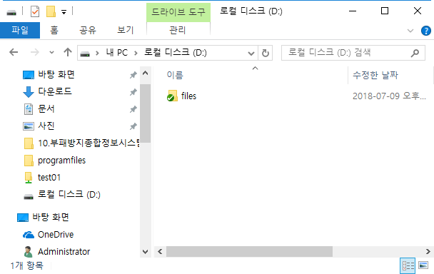
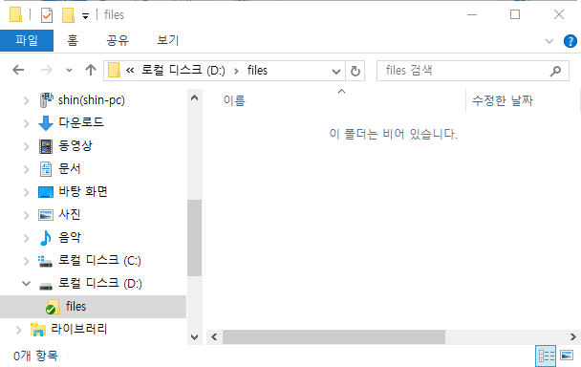
4. 본인의 Work foler 확인

Slide 6
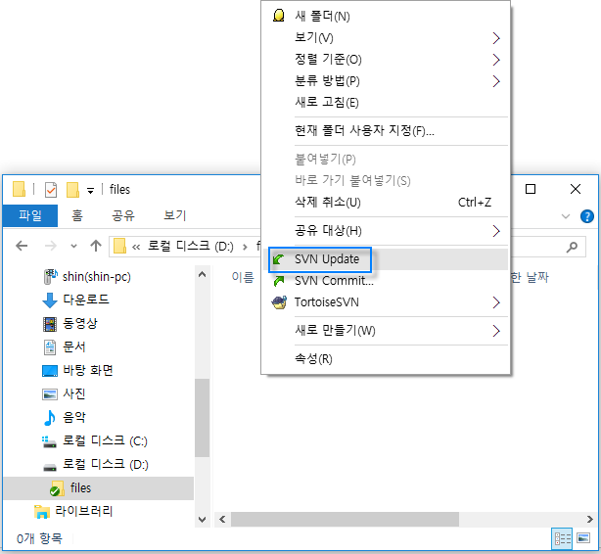
5. 문서작업
Update

Slide 7
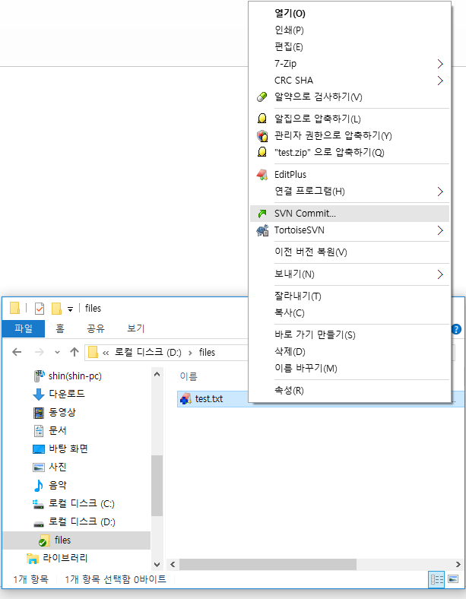
5. 문서작업
Commit

